Slide 1
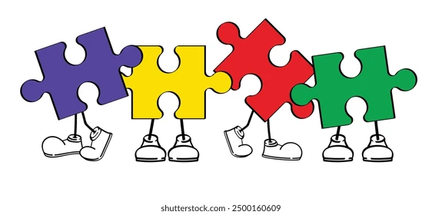
LA RIQUEZA DE LAS PERSONAS CON AUTISMO EN LA FAMILIA Y LA SOCIEDAD
Expositor: Lic. José María Carrillo Ayala
Monterrey Nuevo León, 2025

Slide 2


Slide 3
¿El Autismo es una enfermedad?

Slide 4
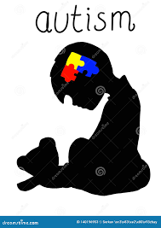
Entendiendo el Autismo
La palabra "autismo" proviene del griego "autos", que significa "uno mismo" o "por sí mismo". El término fue acuñado por el psiquiatra suizo EUGENE BLEULER en 1912 para describir un síntoma de la esquizofrenia que implicaba un repliegue de la persona sobre sí misma, una retirada de la realidad social. La raíz griega describe la tendencia del individuo a aislarse en su propio mundo.

Slide 5
El trastorno del espectro del autismo (TEA)
El trastorno del espectro del autismo (TEA) es una condición del neurodesarrollo que afecta a la configuración del sistema nervioso y al funcionamiento cerebral. Se caracteriza por dar lugar a dificultades para la comunicación e interacción social y para la flexibilidad del pensamiento y de la conducta de la persona que lo presenta.

Slide 6
Comportamientos y búsqueda sensorial
Acciones que las personas autistas realizan para obtener o filtrar información sensorial, búsqueda de sensaciones para sentirse más "presentes".
Ejemplos:
Búsqueda: Balancearse, girar en círculos, saltar repetidamente o tocar objetos de manera persistente.
Para afrontar la sobrecarga: Mover las manos repetidamente, hacer ruidos tranquilos, o cubrirse los oídos.
Fascinación: Interés inusual en luces giratorias, texturas específicas o en oler o tocar ciertos objetos.

Slide 7
Respuesta a los estimulos recibidos
Hipersensibilidad
Una reacción desproporcionada a estímulos que para otros son normales.
Sonidos: Molestia intensa o dolor por ruidos fuertes, como tráfico,
alarmas, aspiradoras o incluso el bullicio de una cafetería.
Luces: Agobio con luces brillantes, fluorescentes o el sol.
Texturas: Irritación por ciertas texturas de ropa, etiquetas, o sabores.
Tacto: Malestar por abrazos o toques inesperados.
Olores: Reacción negativa a olores específicos.

Slide 8
Respuesta a los estimulos recibidos
Hiposensibilidad
Una respuesta atenuada o una falta de respuesta a ciertos estímulos, indiferencia aparente al dolor o a la temperatura.
Los siete sistemas sensoriales son el gusto, olfato, tacto, vista, oído, propiocepción y sistema vestibular. Mientras que los cinco sentidos clásicos son la vista, oído, gusto, olfato y tacto, los dos restantes son la propiocepción (el sentido de la posición del cuerpo) y el sistema vestibular (el sentido del equilibrio y el movimiento).

Slide 9
Diagnostico del trastorno del espectro del autismo
Herramientas de tamizaje
Herramientas de apoyo al diagnóstico
Herramientas de diagnóstico
*M-CHAT-R/F
*First year inventory
*ASQ-Socioemocional
ASQ-III
*CRIDI
*ADI-R
*ADOS
*Historia clinica
*Observacion e interacción con el paciente
*Exploración fisica
Estudios de complemento
Estudio en casos especiales
*Electroencefalograma
*Estudios de neuroimagen
*Estudios geneticos
*Estudios metabolicos
*Pruebas de laboratorio o neurofisiológicas
*Pruebas psicométricas

Slide 10

DUELO

Slide 11
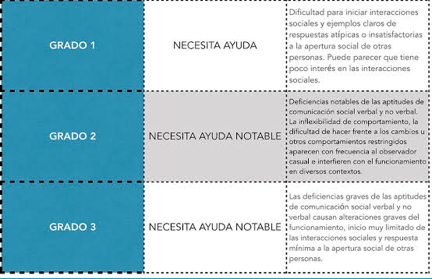
Niveles del autismo segun el DSM V

Slide 12
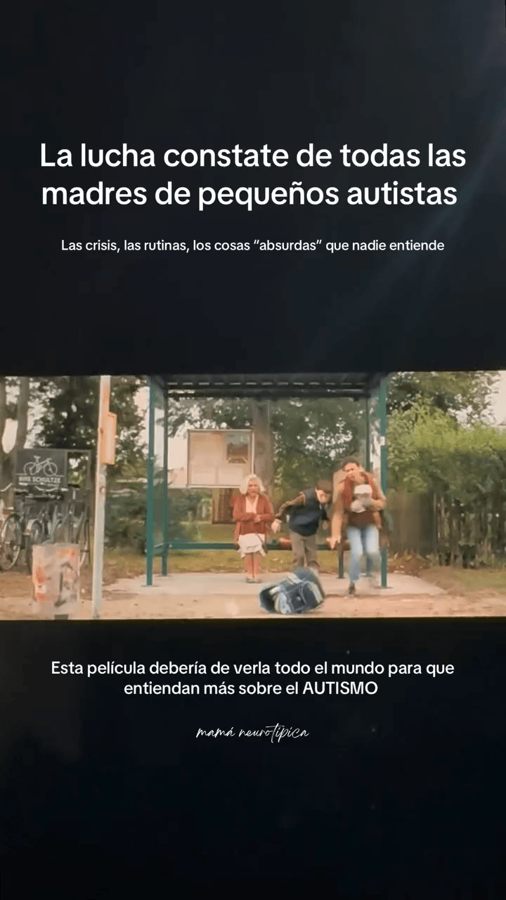
La realidad social según:

Slide 13
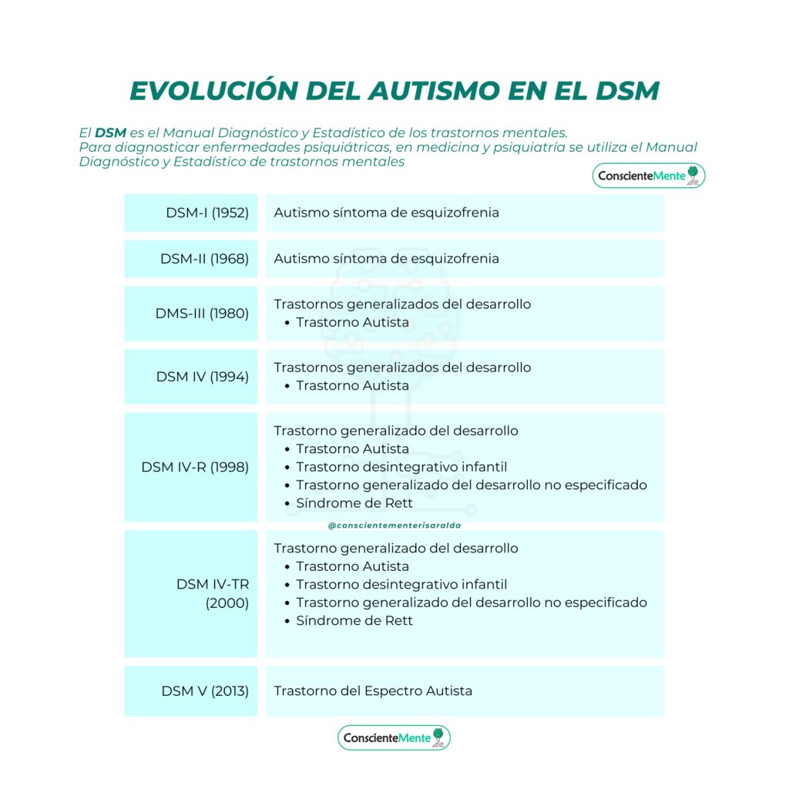
Evolución del Autismo en el DSM (1/127 OMS)

Slide 14
¿Que haces en favor de la inclusión?
Social:
Individual:
Familiar:

Slide 15
¡Gracias!

